Slide 1

Penetapan Jabatan dan Peringkat Pegawai Pelaksana Kemenkeu – DJBC
Kanwil DJBC Jawa timur I 2026

Slide 2
Apakah yang dimaksud dengan istilah “Grading” ?

Slide 3
Grading = Jabatan dan Peringkatnya
UU 20/2023
Jabatan ASN:
1. Manajerial
JPT
Administrator
Pengawas
2. Nonmanajerial
Fungsional
Pelaksana
Jabatan Nonmanajerial
Fungsional
Bertanggung jawab memberikan pelayanan dan melaksanakan pekerjaan sesuai dengan keahlian dan/ atau keterampilan tertentu
Pelaksana
Bertanggung jawab memberikan pelayanan dan melaksanakan pekerjaan yang bersifat rutin dan sederhana
Jabatan Manajerial
JPT
bertanggung jawab & berperan dlm mengelola, memotivasi, & mendukung pengembangan ASN, mendayagunakan sumber daya serta mengambil keputusan sesuai tingkatan jabatannya, untuk mencapai tujuan organisasi
Administrator & Pengawas
bertanggung jawab & berperan dlm mengelola, memotivasi, & mendukung pengembangan ASN, memimpin dan mengoordinasikan pelaksanaan strategi pencapaian tujuan organisasi serta pelayanan public dan administrasi.
Dasar Jabatan
Manajerial
PMK 124/2024
PMK 188/2016 jo 183/2020
PMK 121/2024
PMK 132/2024
Nonmanajerial
Fungsional: PerMenpan 11/2023
Pelaksana: PMK 200/2022

Slide 4
Apa dasar aturan grading?

Slide 5
Jabatan Struktural & Fungsional | Jabatan Pelaksana
KMK 925/KMK.01/2019 | KMK 54/KMK.01/2023 KMK 454 Tahun 2023 KMK 365/MK/SJ/2025

Slide 6
Apa saja jenis-jenis jabatan Pelaksana?

Slide 7
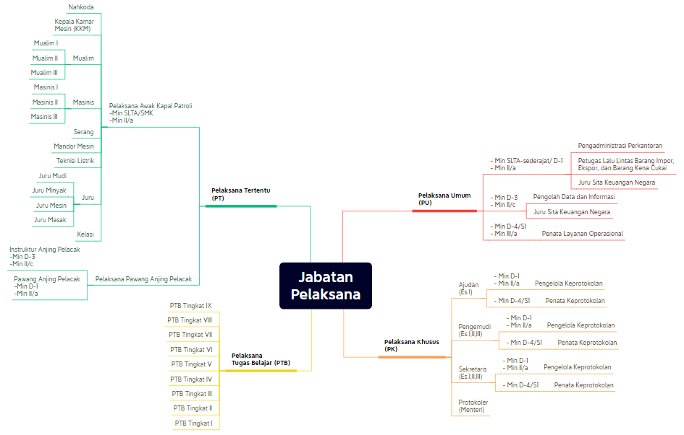
Skema Jenis Jabatan Pelaksana DJBC

Slide 8
Bagaimana jabatan Pelaksana ditetapkan?

Slide 9
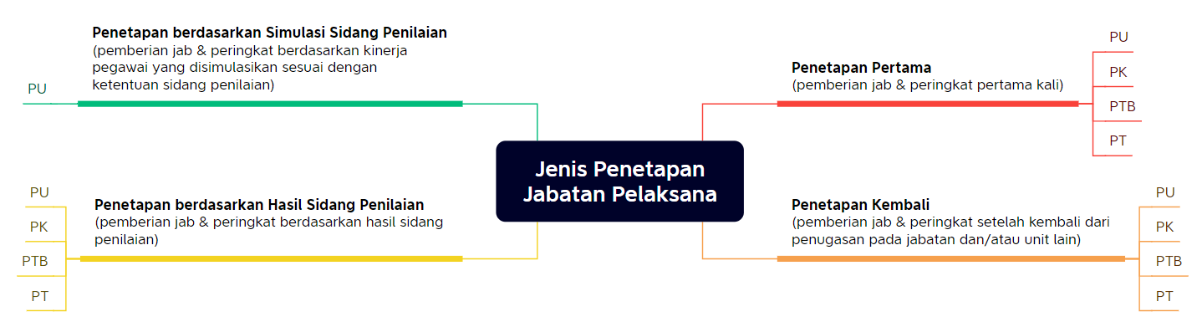
Skema Jenis Penetapan Jabatan Pelaksana DJBC

Slide 10
Bagaimana prosedur penetapan berdasarkan Hasil Sidang Penilaian?

Slide 11
Prosedur Penetapan Berdasarkan Sidang Hasil Penilaian
PU
Evaluasi PKT & PKK
Sidang Penilaian
Rekomendasi Hasil Sidang Penilaian
Penetapan Jabatan & Peringkat
PK
Evaluasi PKT & Akumulasi Masa Kerja
Sidang Penilaian
Rekomendasi Hasil Sidang Penilaian
Penetapan Jabatan & Peringkat
PTB
Evaluasi PKT
Sidang Penilaian
Rekomendasi Hasil Sidang Penilaian
Penetapan Jabatan & Peringkat
PT
Evaluasi (ak.masa kerja, ak.waktu pelacakan,PKT,nilai uji, usia)
Sidang Penilaian
Rekomendasi Hasil Sidang Penilaian
Penetapan Jabatan & Peringkat

Slide 12
Apa saja poin pentingnya?

Slide 13
Memenuhi Persyaratan Administrasi
Terdapat Formasi
Memenuhi Syarat PKT
Hasil PKK kategori “Memenuhi”

Slide 14
Apakah bisa tidak naik grading, meskpun memenuhi syarat administrasi, memiliki 2 PKT minimal “baik”, dan secara formasi masih tersedia?
Sangat bisa jika salah satu atau lebih indikator penilaian Kemampuan Kerja PU yang dilakukan oleh atasan langsung bernilai kurang dari 2.

Slide 15
Seperti apa format penilaian Kemampuan Kerja oleh atasan langsung?

Slide 16
 | Level Kemampuan Kerja PU |  |  | Bukti Kerja
Indikator Penilaian | Level 1 | Level 2 | Level 3
Kemampuan memahami peraturan terkait, proses bisnis, dan SOP sesuai dengan bidang tugas dan menjadikannya sebagai acuan | Mampu mengidentifikasi peraturan terkait, proses bisnis dan SOP sesuai dengan bidang tugas. | Mampu menggunakan peraturan terkait, proses bisnis dan SOP sebagai acuan kerja dalam menyelesaikan pekerjaan. | Mampu menganalisis dan mengevaluasi permasalahan pada peraturan terkait, proses bisnis dan SOP yang menjadi acuan kerja.
Kemampuan menganalisis masalah dan menemukan solusi terbaik | Mampu mengidentifikasi dan menerjemahkan inti permasalahan sesuai bidang tugasnya. | Mampu menemukan solusi atas permasalahan sesuai bidang tugasnya. | Mampu menganalisis dan mengevaluasi dampak permasalahan terhadap tugas lain yang berkaitan.
Kemampuan Menyusun rencana kerja sesuai bidang tugasnya dan mamastikan rencaka kerja terlaksana | Mampu mengidentifikasi tugas-tugas yang harus diselesaikan. | Mampu menentukan prioritas atas pekerjaan berdasarkan tingkat kepentingan dan memastikan rencana kerja terlaksana. | Mampu melakukan penyesuaian rencana kerja berdasarkan hasil analisis dan evaluasi terhadap kebutuhan organisasi.
Kemampuan untuk melakukan kerja sama dalam rangka koordinasi dengan atasan, rekan kerja, dan stakeholders | Mampu memahami pentingnya Kerjasama dengan atasan, rekan kerja, dan stakeholders. | Mampu menggunakan kemampuan Kerjasama untuk kepentingan tugas jabatan. | Mampu menggunakan kemampuan Kerjasama untuk kepentingan organisasi.
memenuhi
tidak memenuhi

Slide 17
TERIMA KASIH

